Slide 1
2024년 8월 졸업을 위한 예비졸업사정(학생용)
졸업을 앞둔
마지막 학기의 학생들은
졸업 가능 여부를
반드시 직접 점검해야 합니다.
소속대학 문의처
소속 대학 | 전화번호 | 소속 대학 | 전화번호
공학대학 | 031-400-5119,5123 | 언론정보대학 | 031-400-5394
소프트웨어융합대학 | 031-400-1004~5 | 경상대학 | 031-400-5610
약학대학 | 031-400-5793 | 디자인대학 | 031-400-5684
과학기술융합대학 | 031-400-5456 | 예체능대학 | 031-400-5725
국제문화대학 | 031-400-5310

Slide 2
‘예비 졸업 사정’ 이란?
수강신청 최종 완료 전, 미 충족된 졸업요건을 확인하고 수강 정정에
반영하기 위해 졸업예정자가 졸업 기준을 확인하는 과정입니다.
‘졸업사정필독사항’을 통해 졸업 기준을 전산에서 체크합니다.
‘졸업사정조회’를 통해 나의 졸업 가능여부를 확인합니다.
졸업
예정자의
마지막
학기
직접
전산
조회
전산
확인
처리
(필요시)
전화
상담
마지막학기
진행
본
졸업
사정
졸업요건 및 수강 현황 점검
개강
수강 정정
학기 종강

Slide 3
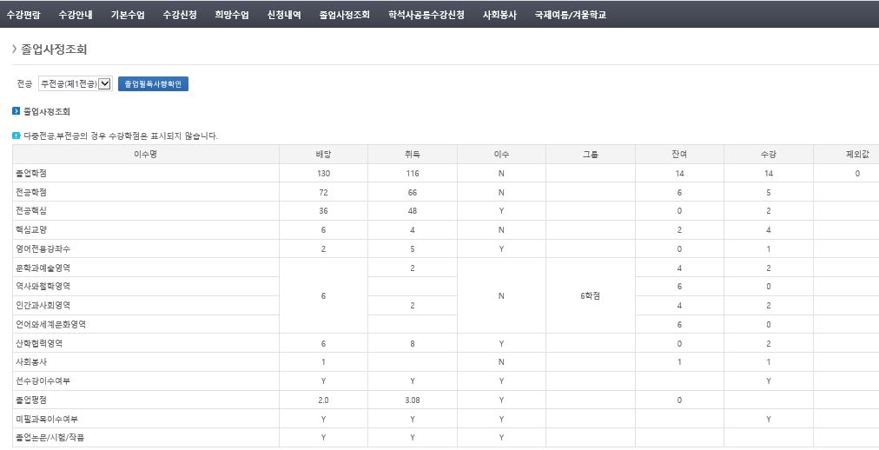
졸업사정 조회 : 주전공
수강신청 로그인 > 졸업사정 조회 > 주전공(제1전공)
[주의] 이번 학기 수강학점이
기록되어 있으니, 기취득한 내역과
함께 졸업요건을 충족하게 되는지
반드시 확인
졸업필독사항확인 체크항목
교양선택영역의
총 배당학점과
지정선택영역의
학점 비교 확인

Slide 4
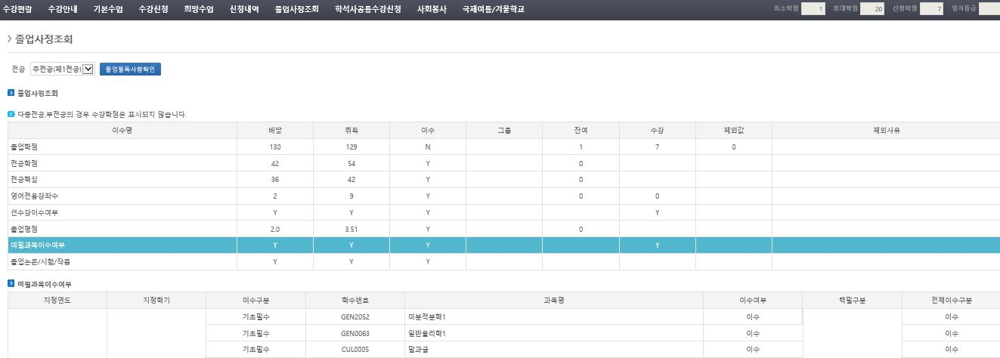
졸업사정 조회 : 선수강/미필과목
수강신청 로그인 > 졸업사정 조회 > 선수강/미필과목 조회
클릭하면
하단에 이수여부
세부내역 확인 가능

Slide 5
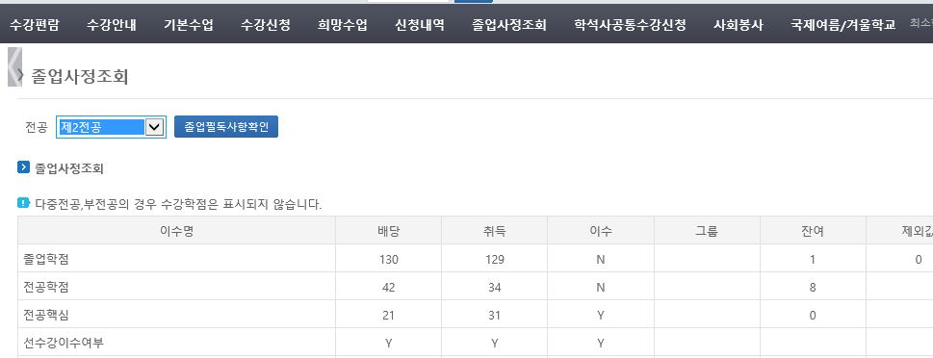
졸업사정 조회 : 기타전공
수강신청 로그인 > 졸업사정 조회 > 제2전공 등 선택
[주의] 수강내역이 기록되어 있지 않으므로, 잔여학점에 대한
수강내역을 ‘신청내역＇에서
한번 더 확인 필요
학과간공통교과목은 주전공 기준으로 인정되며,
주전공/2전공 중 선택적으로 인정할 수 없으므로
다전공 중복학점 카운트에 유의

Slide 6
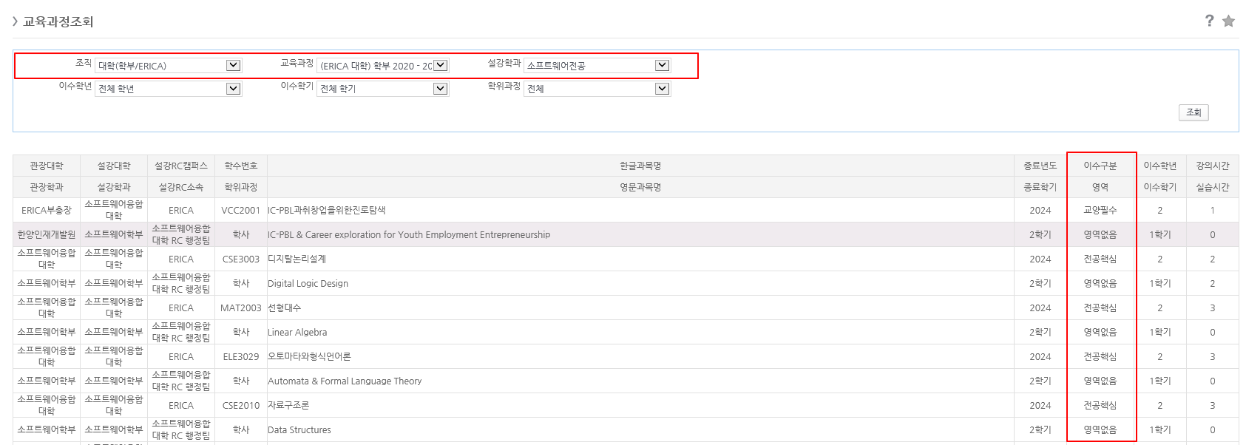
졸업사정 조회 : 기타전공
수강신청 로그인 > 신청내역 > 수업코드클릭 > 강의 계획서 > 이수구분 확인
포털 > 수업 > 교육과정조회 > 교육과정조회
다전공은 졸업사정조회에 수강내역이 기록되어 있지 않으므로 다른 방법을 통해 이수구분을 확인할 수 있습니다.
대체로 과목이 개설된 이수구분으로 인정되지만, 다전공 학과의 교육과정 상 해당 과목이 어떤 이수구분으로
인정되는지 확인하는 것이 필요합니다.
※ 문의처 : 다전공 학과 또는 학사팀(031-400-4215)

Slide 7
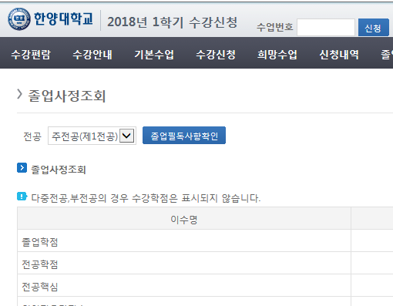
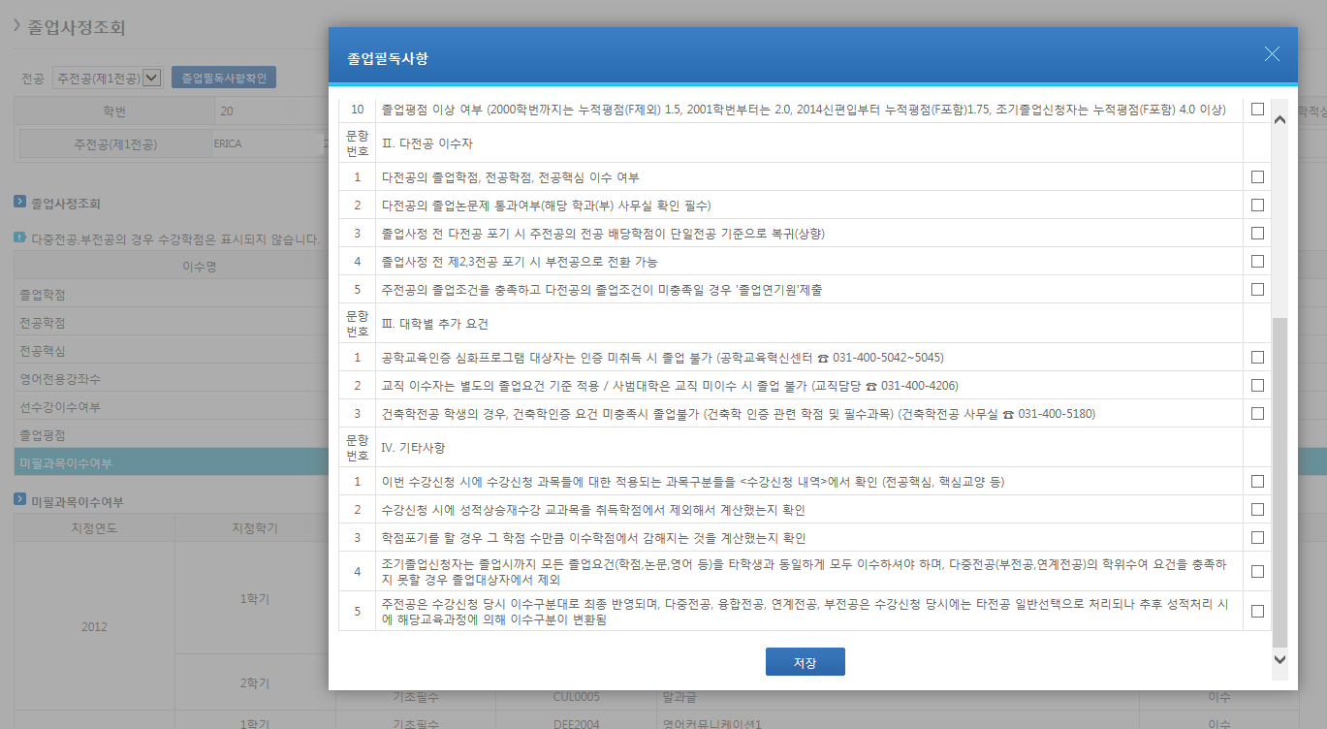
졸업필독사항 확인
수강신청 로그인 > 졸업사정조회 > 졸업필독사항확인 – 체크/저장
졸업필독사항 확인 버튼 클릭
팝업 ‘졸업필독사항＇확인
각 항목 확인 후 우측 체크박스에 체크
모두 체크 완료 후 ‘저장‘ 버튼 클릭
미 처리시 학과별 개별 상담 진행 됨

Slide 8
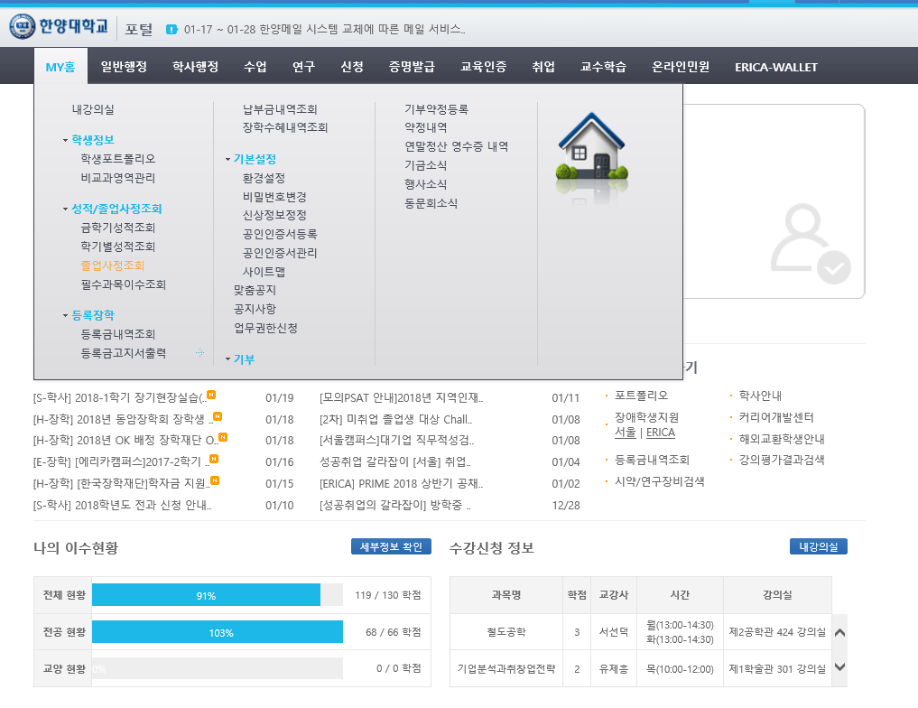
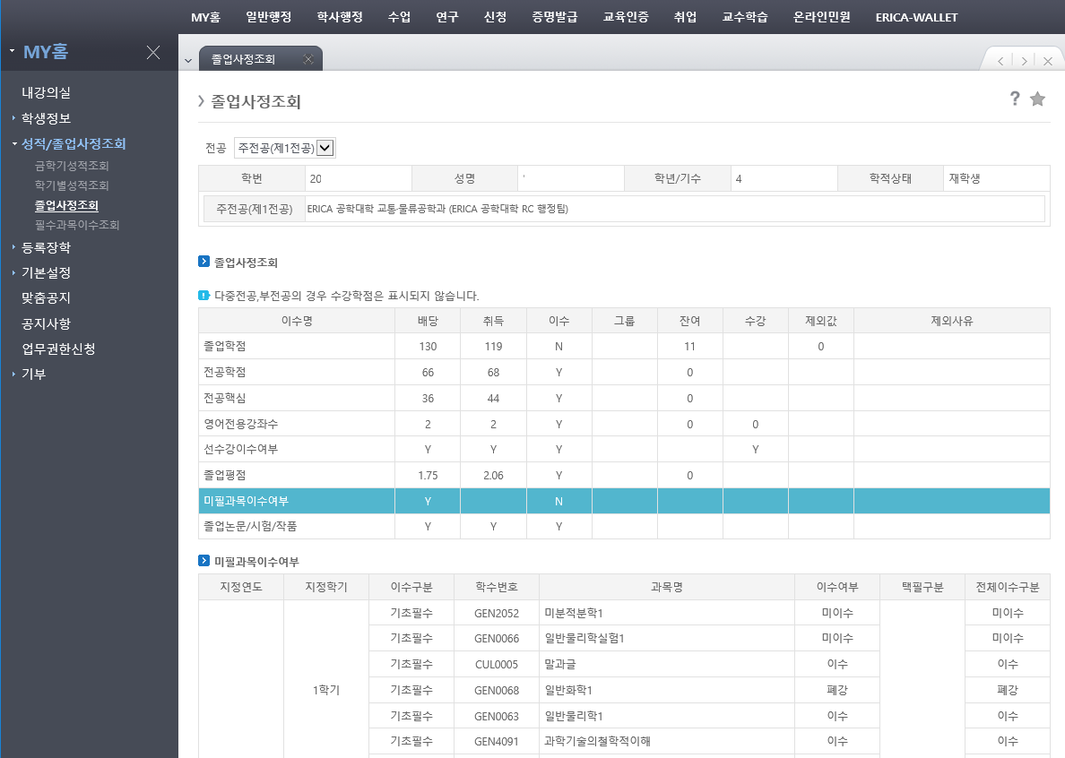
졸업사정 조회하기(참고)
HY-in 로그인 > MY홈 > 성적/졸업사정조회 > 졸업사정조회
수강신청 이외 포탈 MY홈 메뉴에서도 가능
주전공, 기타 전공
구분하여 조회
각 항목 클릭하면
하단에 세부 내용
확인 가능

